Slide 1
ÂM NHẠC LỚP 3 – CD
Tiết 35

Slide 2
KHỞI ĐỘNG

Slide 4
TIẾT 35: ÔN TẬP
- THƯỞNG THỨC ÂM NHẠC
- NHẠC CỤ
- ÔN BÀI: BẠN ƠI LẮNG NGHE, TIẾNG HÁT BẠN BÈ MÌNH

Slide 5
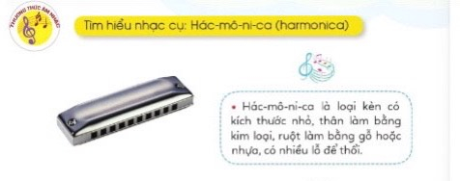
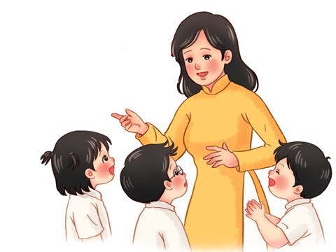

Slide 6
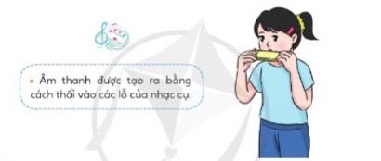

Slide 7
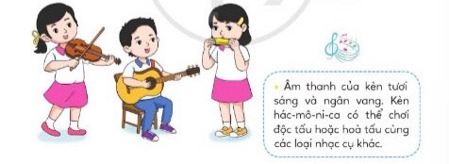

Slide 8
Lắng nghe âm thanh và cách sử dụng kèn Hác-mô-ni-ca

Slide 9
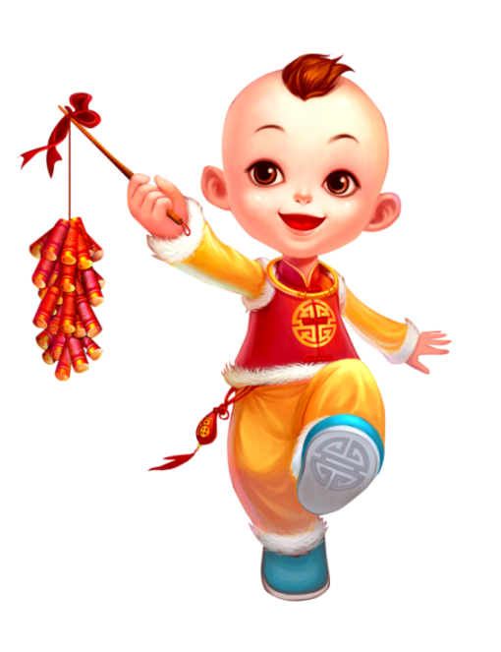
Thường thức âm nhạc:
Tìm hiểu về nhạc cụ U-ku-lê-lê

Slide 10
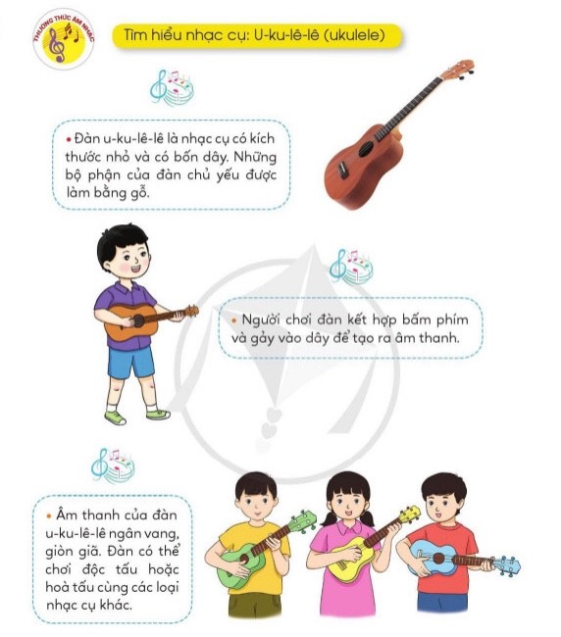

Slide 11
BIỂU DIỄN NHẠC CỤ U-KU-LÊ-LÊ

Slide 12
NHẠC CỤ

Slide 13
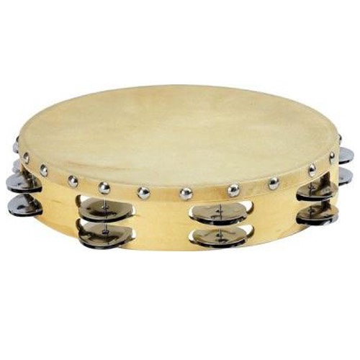
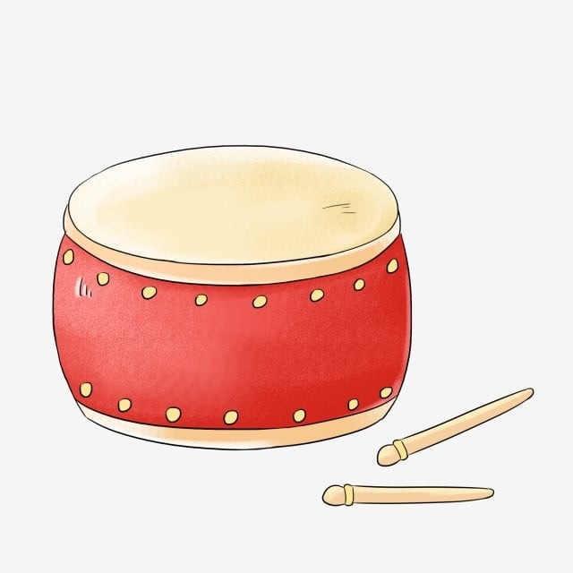
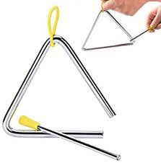
GHI NHỚ VÀ NHẬN BIẾT ĐƯỢC CÁC NHẠC CỤ SAU

Slide 14
ÔN TẬP BÀI HÁT:
BẠN ƠI LẮNG NGHE

Slide 15
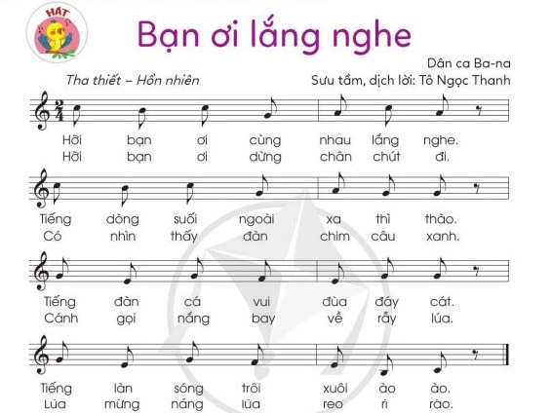

Slide 16
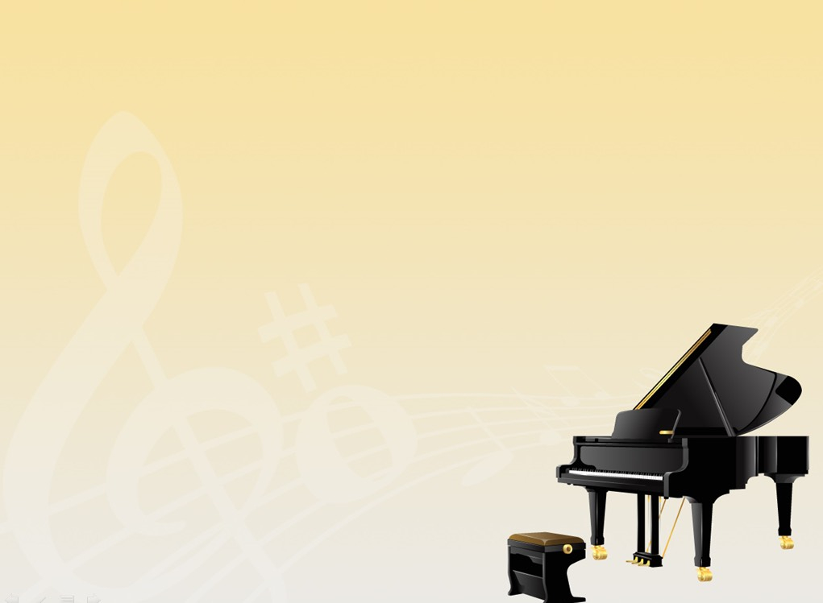
Hát nối tiếp - hòa giọng
Lời 1
Bạn trai: Hỡi bạn ơi cùng nhau lắng nghe.
Bạn gái: Tiếng dòng suối ngoài xa thì thào.
Bạn trai: Tiếng đàn cá vui đùa đáy cát.
Bạn gái: Tiếng làn sóng trôi xuôi ào ào.
Cả lớp hòa giọng
Lời 2
Hỡi bạn ơi dừng chân chút đi.
Có nhìn thấy đàn chim câu xanh.
Cánh gọi nắng bay về rẫy lúa.
Lúa mừng nắng lúa reo rì rào.

Slide 17
HÁT KẾT HỢP GÕ ĐỆM THEO PHÁCH

Slide 18
HÁT KẾT HỢP VẬN ĐỘNG

Slide 19
Ôn tập bài hát
“Tiếng hát bạn bè mình”
Nhạc và lời: Lê Hoàng Minh

Slide 20
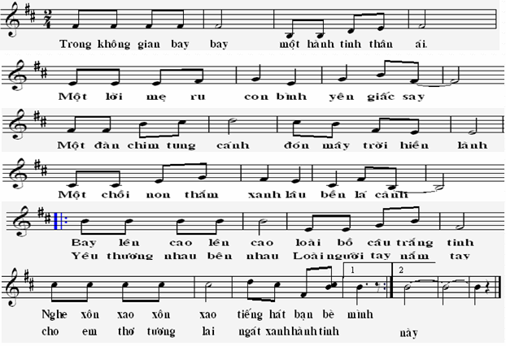
HÁT KẾT HỢP
GÕ ĐỆM THEO NHỊP
TIẾNG HÁT BẠN BÈ MÌNH
Nhạc và lời: Lê Hoàng Minh

Slide 21
HÁT
KẾT
HỢP
BỘ
GÕ
CƠ
THỂ

Slide 22
Hát kết hợp vận động phụ họa

Slide 23
TIẾT 35: ÔN TẬP
- THƯỞNG THỨC ÂM NHẠC
- NHẠC CỤ
- ÔN BÀI: BẠN ƠI LẮNG NGHE, TIẾNG HÁT BẠN BÈ MÌNH

